Slide 1


Trường Tiểu học Đoàn Kết
CHÀO MỪNG CÁC CON ĐẾN VỚI TIẾT TOÁN 1
Bµi 2
CÁC SỐ 1,2,3
Giáo viên: Nguyễn Thu Thảo

Slide 2

Ôn bài cũ
Con kể tên các đồ vật có dạng hình vuông, hình tròn, hình chữ nhật, hình tam giác.

Slide 3
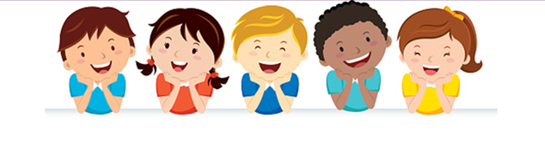
MỤC TIÊU TIẾT HỌC
1. HS biết cách đếm các nhóm đồ vật có số lượng đến 3. Qua đó, HS nhận biết được số lượng, hình thành biểu tượng về các số 1, 2, 3.
2. HS biết đọc, viết được các số 1, 2, 3.
3. HS vận dụng được kiến thức đã học lập được các nhóm đồ vật có số lượng 1, 2, 3.
4. HS có thái độ tích cực, hứng thú trong học tập, biết khám phá và yêu thích môn học.

Slide 4
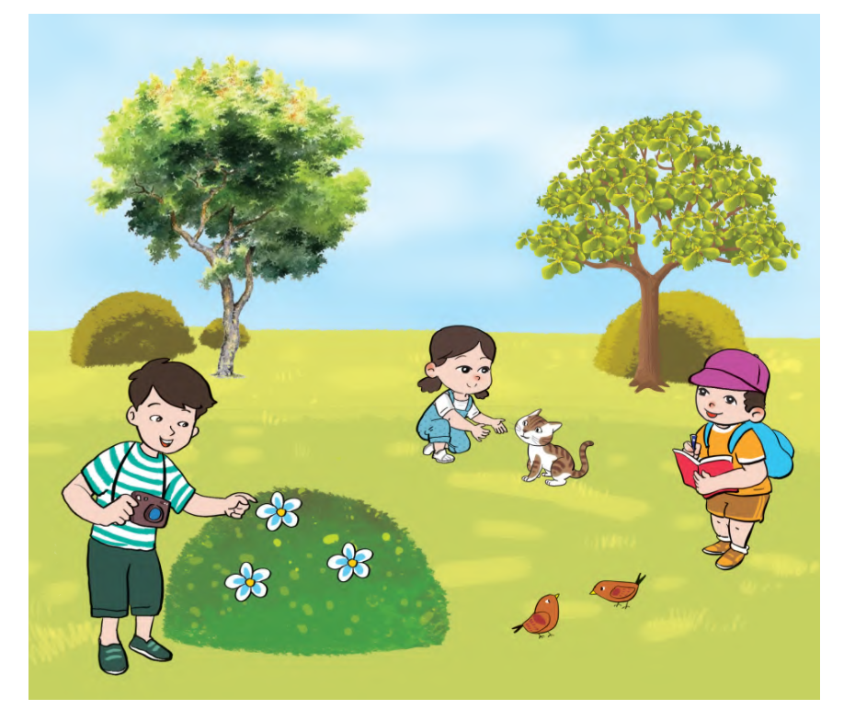

Slide 5
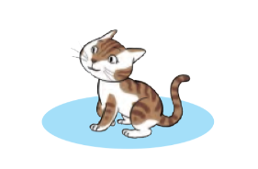
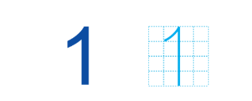
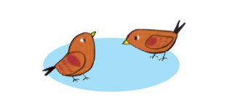




Slide 6

THỰC HÀNH
- Các em hãy lấy 1 đồ vật ở xung quanh mình
- Các em giơ 2 ngón tay và cùng nhau đếm
- Các em hãy đếm 3 người trong gia đình mình

Slide 7
1
2
3

Slide 8
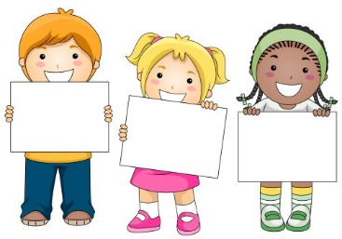
Luyện
Viết
Số

Slide 9
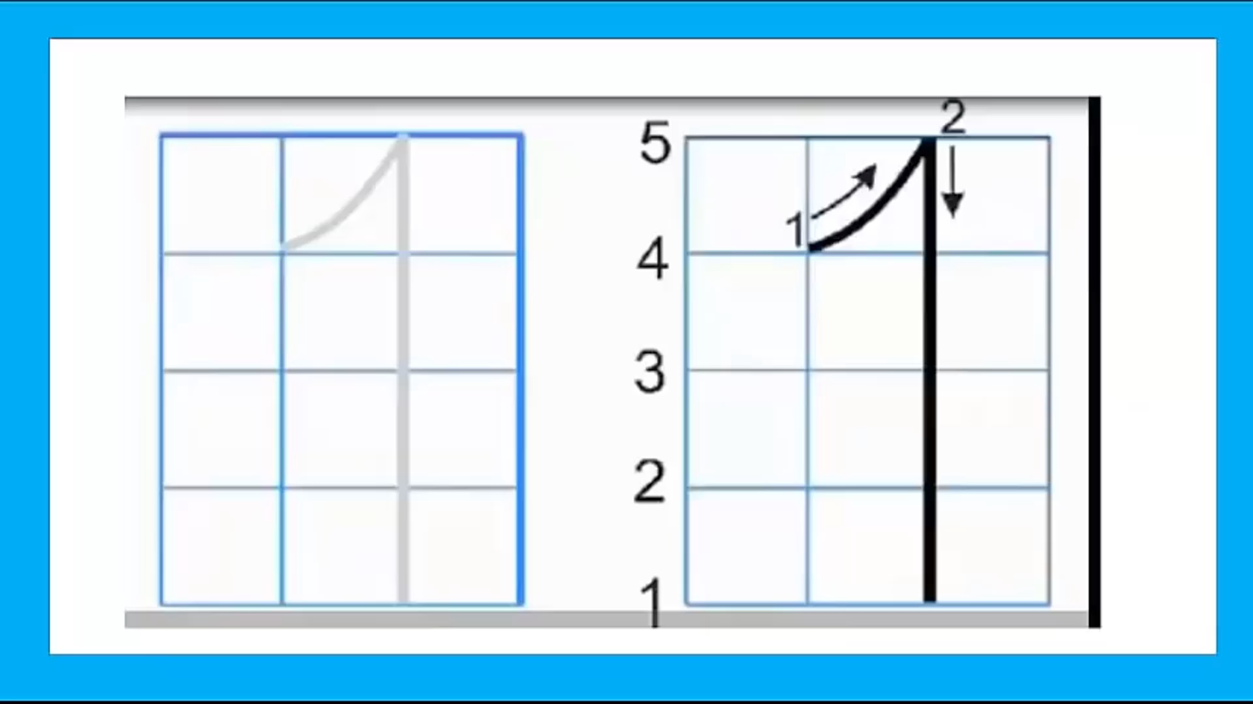

Slide 10
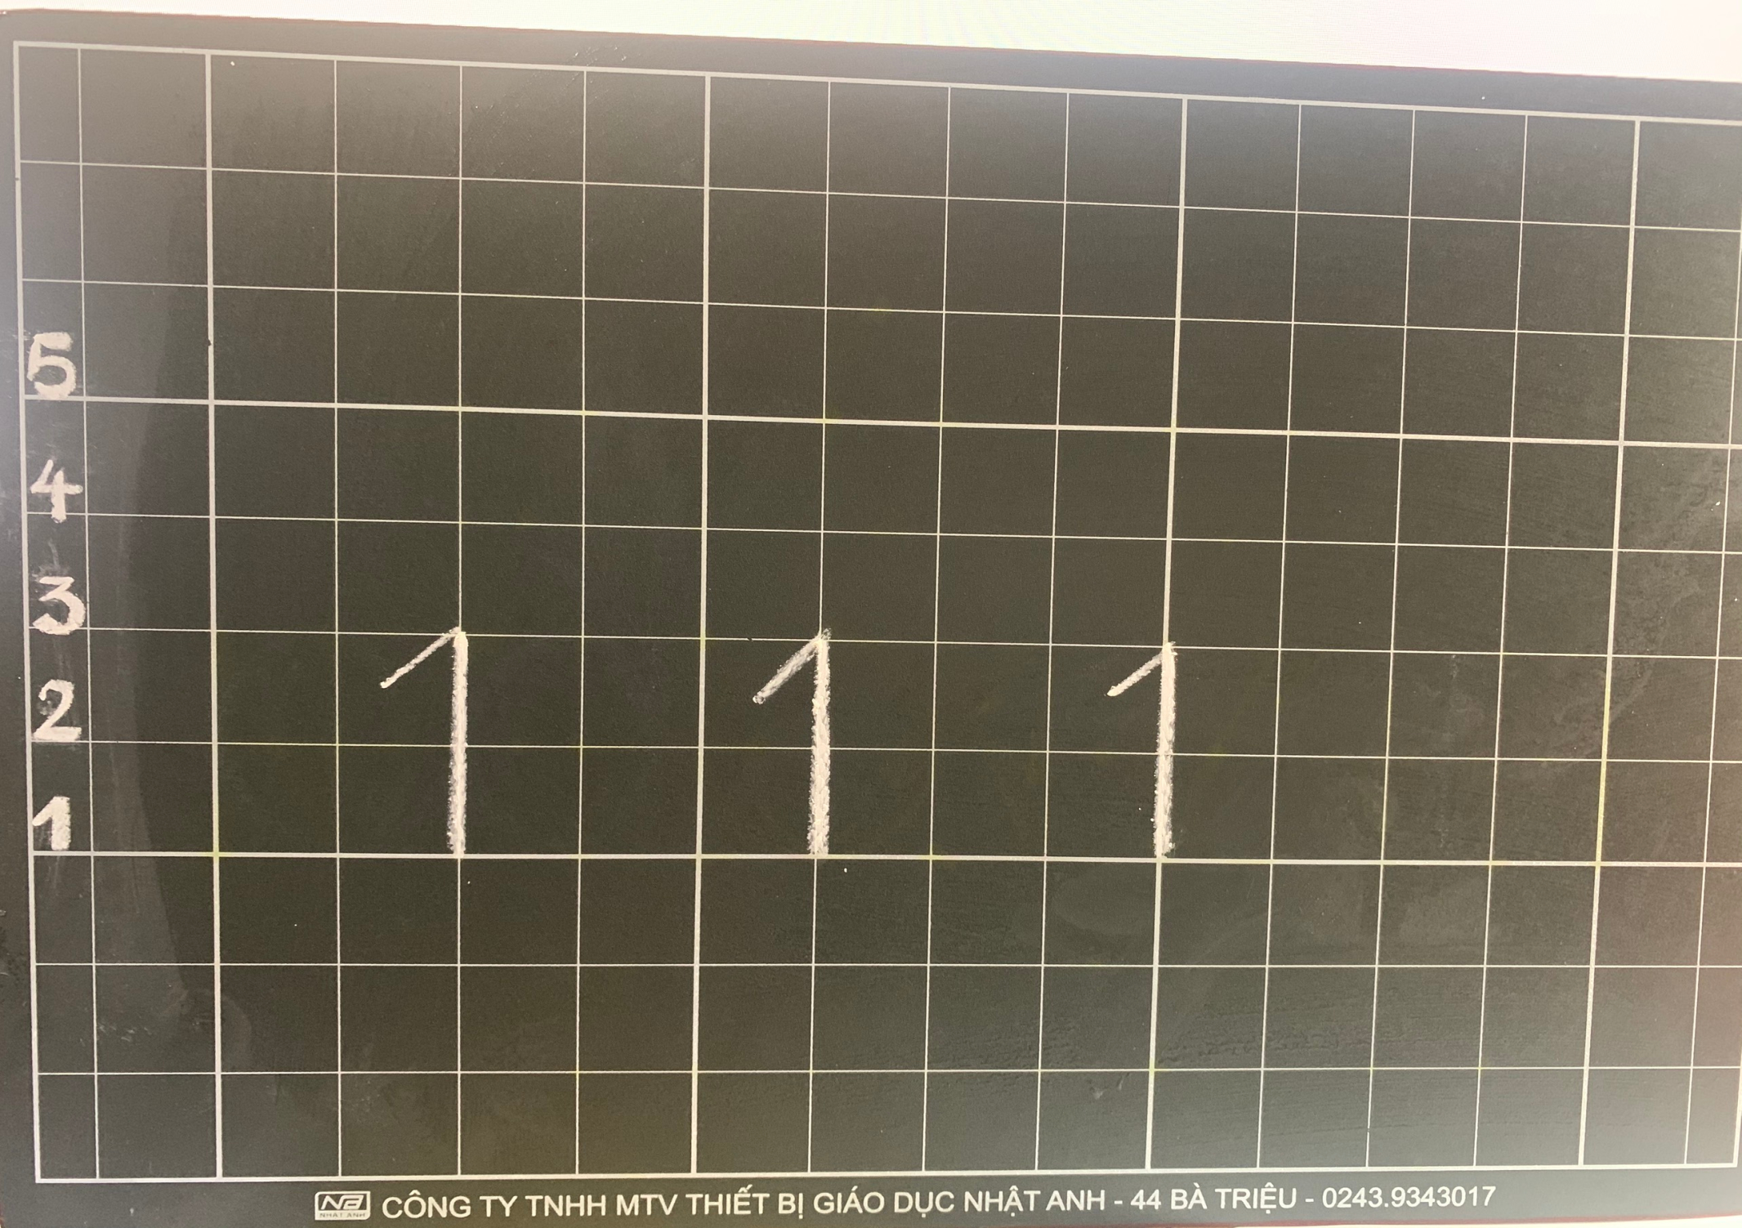

Slide 11
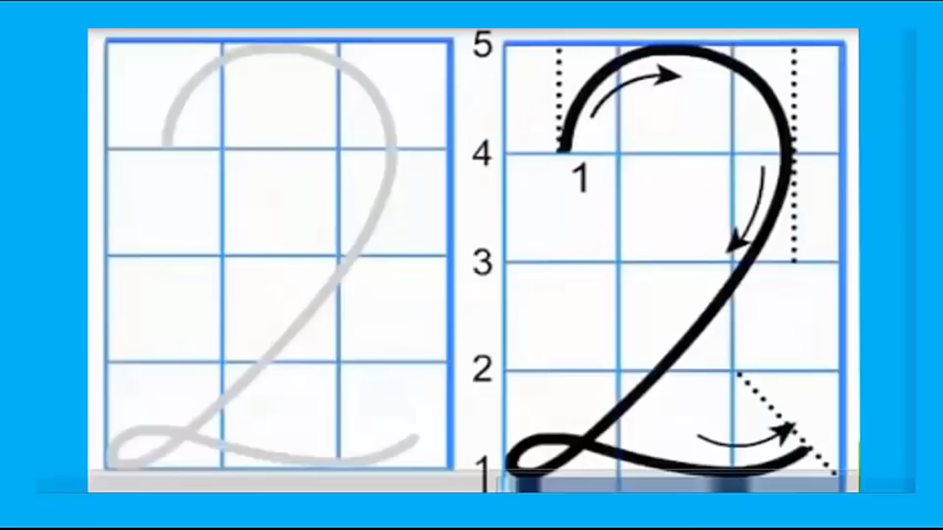

Slide 12
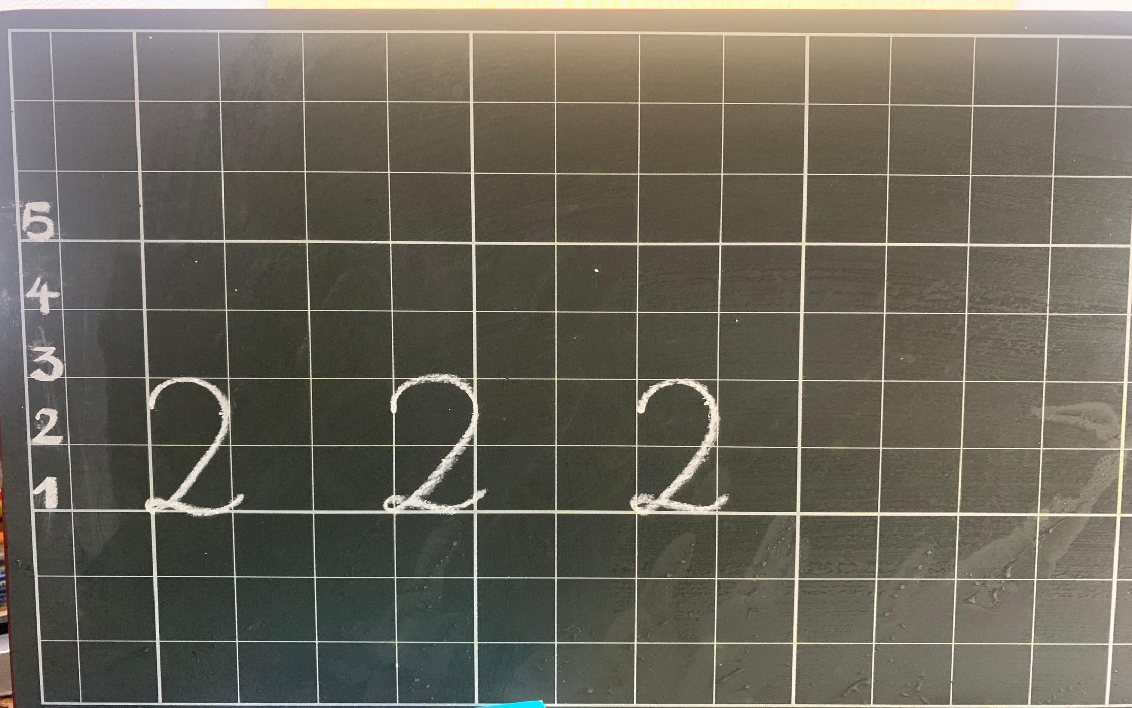

Slide 13
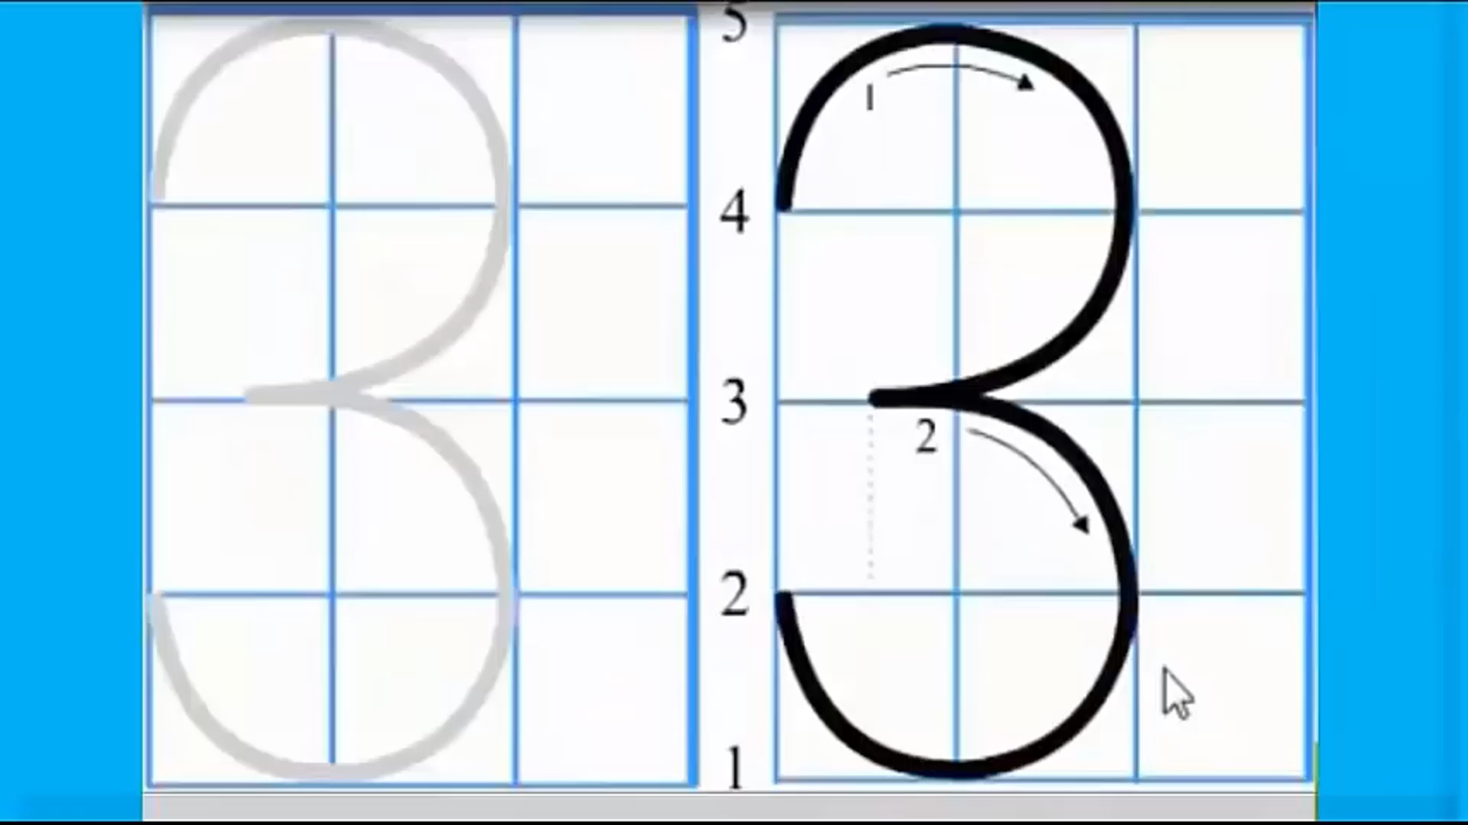

Slide 14
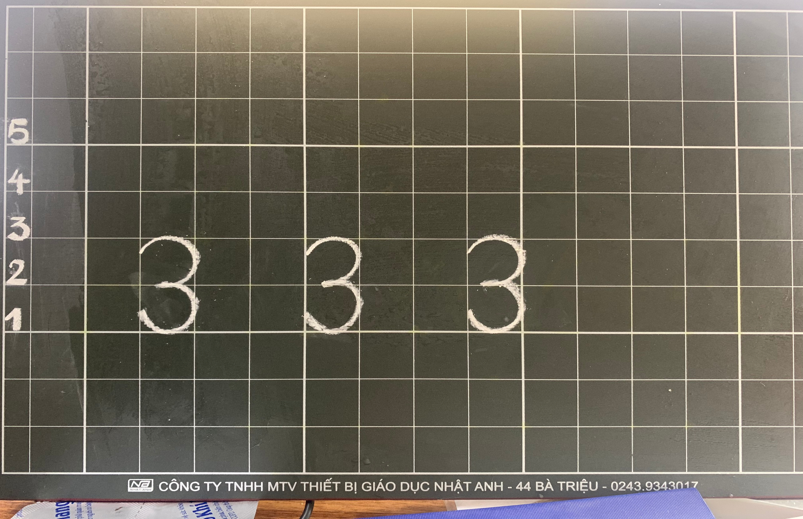

Slide 15
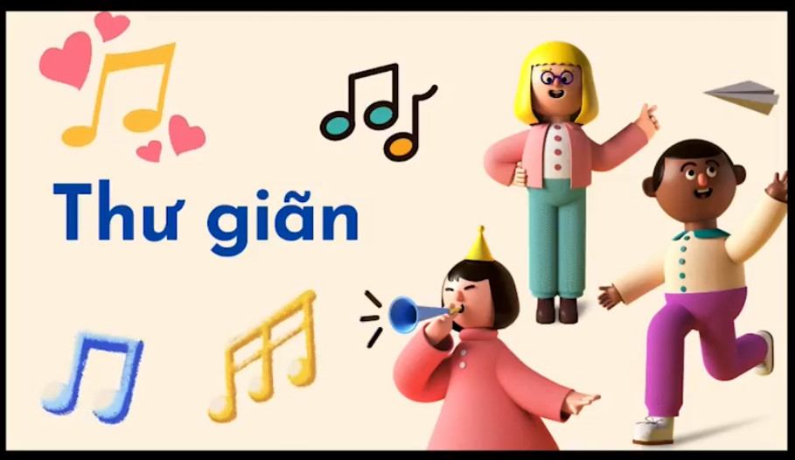

Slide 16
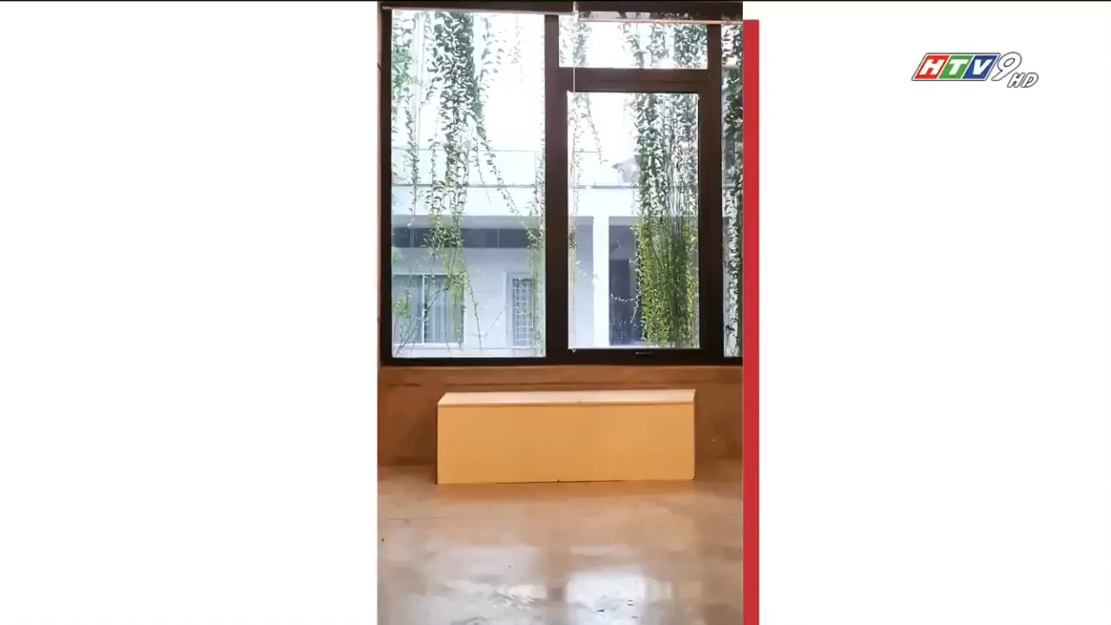

Slide 17
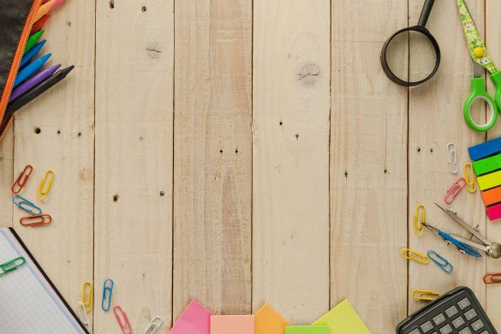
Luyện tập

Slide 18
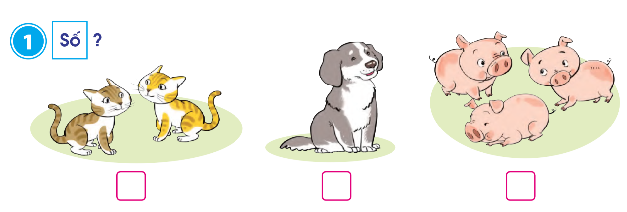
2
1
3

Slide 19

1
2
3

Slide 20
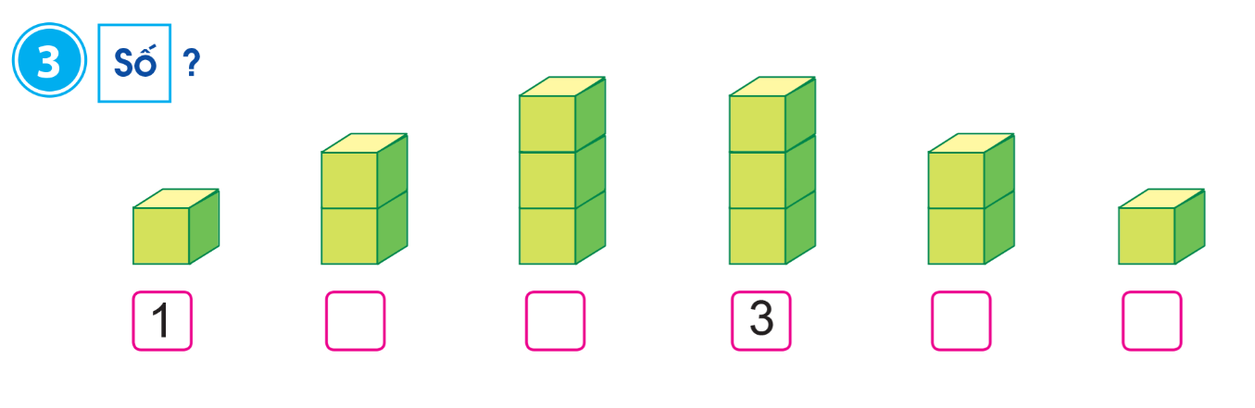
2
3
2
1

Slide 21
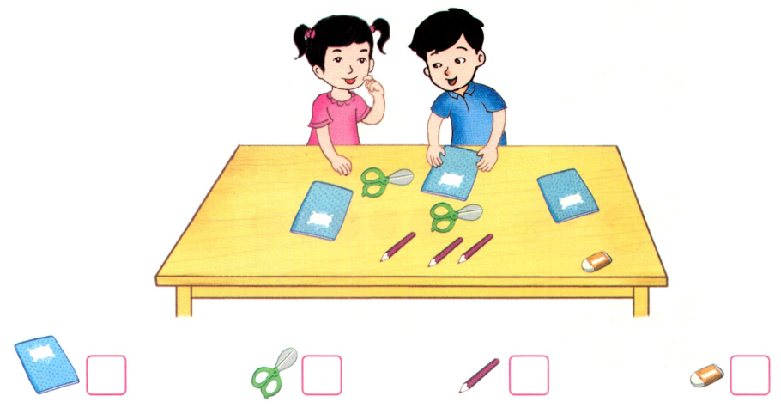
Bài 4: Số?

Slide 22
3
2
3
1

Slide 23
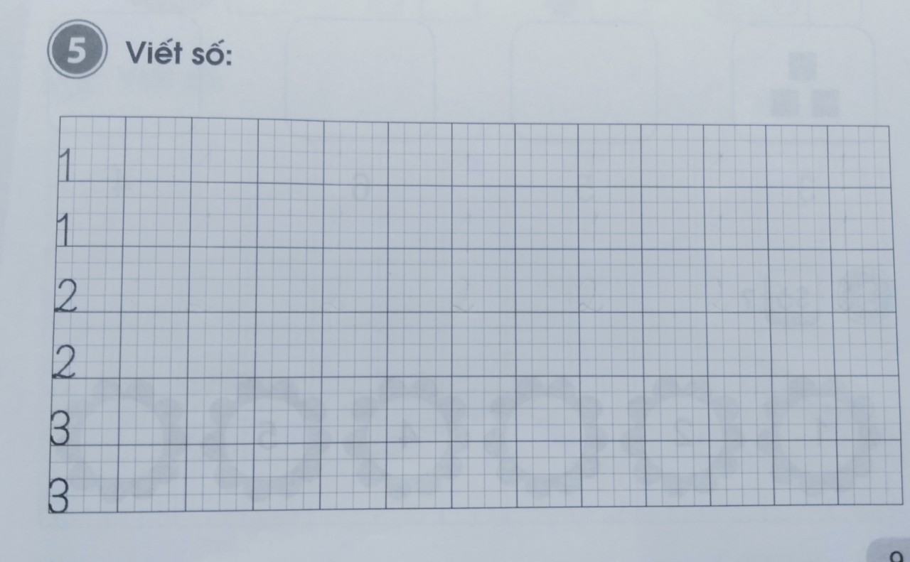

Slide 24
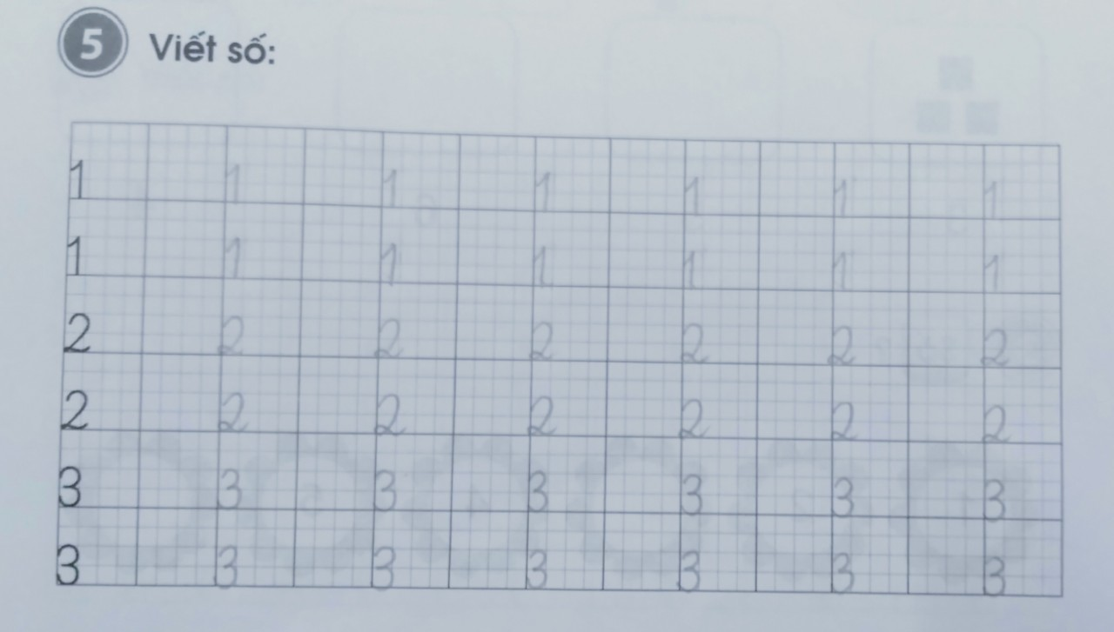

Slide 25








Bác nông dân và chú thỏ
A B C D

Slide 26

Luật chơi
- Học sinh chọn đáp án nào bạn hãy bấm vào củ cà rốt theo đáp án đó.
- Chú thỏ sẽ tự đi đến nhổ cà rốt và sẽ biết được đáp án đúng, sai.
- Cuối cùng bấm vào bác nông dân sẽ ra đáp án đúng.
- Bấm vào màn hình qua slide chứa câu hỏi tiếp theo.

Slide 27

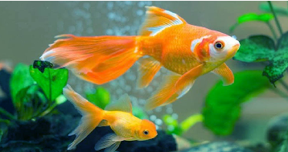







Có bao nhiêu con cá
A. 1
B. 2
C. 3
D. 4
A B C D

Slide 28

Có mấy quả bóng bay?
A. 1
B. 2
C. 3
D. 3
A B C D

Slide 29
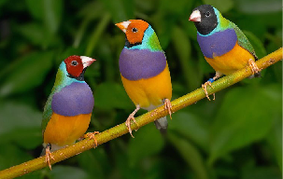

Có mấy con chim trên cành cây?
A. 1
B. 2
C. 3
D. 4
A B C D

Slide 30

Dặn dò
1. Xem lại bài học hôm nay
2. Luyện viết các số 1, 2, 3
3. Chuẩn bị bài sau: Các số 4, 5, 6

Slide 31

Kính chúc quý thầy cô và
các em học sinh mạnh khỏe
và hạnh phúc!
TRÂN TRỌNG CẢM ƠN!

